Slide 1
EFECTELE CURENTULUI ELECTRIC
PROIECT REALIZAT DE:
BUBLE LORENA

Slide 2
CURENTUL ELECTRIC
Curеntul electric reprezintă deplasarea dirijată a sarcinilor electrice. Există două mărimi fizice care caracterizează un curent electric:
intensitatea curentului electric, numită adesea simplu tot curent electric, care caracterizează global curentul, referindu-se la cantitatea de sarcină electrică ce străbate secțiunea considerată în unitatea de timp. Se măsoară în amperi.
densitatea de curent este o mărime vectorială asociată fiecărui punct, intensitatea curentului regăsindu-se ca integrală pe întreaga secțiune a conductorului din densitatea de curent. Se măsoară în amperi pe metru pătrat.

Slide 3
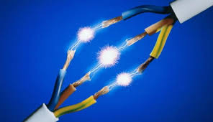
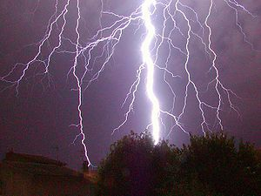

Slide 4
EFECTUL TERMIC
Efectul termic (denumit și efect Joule-Lenz) este reprezentat de disiparea căldurii într-un conductor traversat de un curent electric. Aceasta se datorează interacțiunii particulelor curentului (de regulă electroni) cu atomii conductorului, interacțiuni prin care primele le cedează ultimilor din energia lor cinetică, contribuind la mărirea agitației termice în masa conductorului.
Datorită efectului Joule-Lenz foarte puternic, metalul este topit local și vaporizat. În condițiile existenței vaporilor metalici și a contactelor puternic încălzite, aerul dintre contacte se ionizează și ia naștere o plasmă fierbinte cu temperaturi de cca. 6.000–7.000 K. Sub acțiunea diferenței de potențial dintre contacte , plasma se deplasează, formând arcul electric; deci curentul electric continuă să existe și după întreruperea mecanică a circuitului.netică, contribuind la mărirea agitației termice în masa conductorului.
Când un material conductor este plasat într-un câmp magnetic alternativ, curenții induși determină încălzirea materialului. La frecvențe mari încălzirea este mai pronunțată la suprafața materialului conductor; efectul este utilizat la tratamente superficiale ale metalelor și pentru lipire.
Cuptoarele electrice se utilizează și pentru topirea metalelor. Dacă un dielectric este introdus între două armături plane, alimentate în curent alternativ, acesta se încălzește din cauza pierderilor de polarizare. Fenomenul este utilizat pentru topirea maselor plastice, la încălzirea îmbinărilor din lemn, la încălzirea alimentelor în cuptoarele cu microunde ș.a.
Calculul la încălzirea produsă de trecerea curentului electric prin conductoarele aparatelor și mașinilor electrice este foarte important: încălzirea nu trebuie să afecteze stabilitatea termică a materialelor izolatoare.

Slide 5
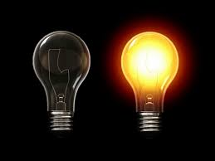

Slide 6

EFECTUL MAGNETIC
Constă în apariția unui câmp magnetic în jurul unui conductor parcurs de curent electric.
Modulul vectorului inducție magnetică într-un punct situat la distanța r de conductorul parcurs de curent electric este:
B=μI/2πr unde,
μ-permeabilitate magnetică absolută; I-intensitatea curentului care străbate conductorul;
Modulul vectorului inducție magnetică a câmpului magnetic creat în centrul unei spire circulare de rază r, parcursă de curent electric este:
B=μI/2r
B-inducția magnetică
{B}SI=1T (tesla)

Slide 7
EFECTUL CHIMIC
Electroliza este procesul de orientare și separare a ionilor unui electrolit cu ajutorul curentului electric continuu.
Electroliza unei soluții de clorură de cupru: în electrolit datorită disocierii sunt prezenți ioni de Cu2+ și ioni de 2Cl. După mai multe minute de funcționare cu totul capătă o culoare roșiatică și se degajă un miros înțepător.Catozii cântăresc mai mult decât inițial și dacă m1, m2, m3, m4 sunt masele finale ale acestora m1<m2<m3<m4. Ionii de Cu2+ sunt atrași de catod care le cedează electroni, sunt neutralizați și se depun pe acesta.
Ionii de 2Cl cedează electroni anodului; atomii neutri de clor, sub formă de molecule de gaz se dizolvă parțial în apă; este caracteristic mirosul înțepător.
Neutralizarea electrică a ionilor este însoțită de reacții chimice specifice care transformă calitativ suprafața electrozilor.
Reacțiile chimice de la electrozi duc la fenomenul de ionizare electrolitică a acestora. Comparând m3 și m4, deducem că masa de cupru depusă pe catod, m~t. Comparând m1, m2, m3, m4, deducem că m~I.
Aplicații industriale[modificare | modificare sursă]
Electroliza este utilizată pentru obținerea metalelor pure (Cu, Ag, Al, Zn, Pt) în galvanoplastie, galvanostegie.
Obținerea metalelor pure prin rafinare se realizează prin electroliza cu anod solubil unde metalul este transferat de pe anodul impur pe catodul realizat sub forma unei lame sau a unui fir foarte pur. Aluminiul pur se obține din praf de alumină (Al2O3), care se topește într-o cuvă cu pereți din grafit, acesta constituind catodul. Anodul este un electrod din grafit. În urma electrolizei ionii de Al3+ se depun pe pereții cuvei.
Prin electroliză se obține și cuprul electrotehnic de mare puritate.

Slide 8
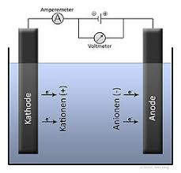

Slide 9
EFECTUL HALL
Tensiunea Hall[modificare | modificare sursă]
Plasăm o plăcuță din material semiconductor într-un câmp magnetic uniform de inducție B, perpendicular pe fețele laterale, prin care circulă curentul I.
Sub acțiunea forței Lorentz, electronii se vor deplasa spre fața interioară care se încarcă negativ. Fața superioară se încarcă pozitiv.
Între cele doua plăci se formează un câmp electrostatic de intensitate Eh, care exercită asupra fiecărui electron o forță electrică Fe egală și de sens opus forței Lorentz.
Între fețe se menține constantă diferența de potențial Uh=Ua-Ub numită tensiune Hall.
Se demonstrează că Uh=Kh x I x B unde Kh se numește constanta Hall și depinde de temperatură și de natura materialului.
Aplicații tehnice[modificare | modificare sursă]
Cea mai răspândită aplicație tehnică a efectului Hall este teslametrul. Teslametrul este format dintr-o sondă care conține o plăcuță semiconductoare de dimensiuni mici (de ex. a= 1mm, h= 2mm și l=2mm) plasată la extremitatea unei tije, un milivoltmetru gradat direct în militesla și un generator de tensiune continuă care dă naștere curentului din plăcuță. Teslametrele moderne sunt prevăzute cu milivoltmetre digitale sensibile.

Slide 10
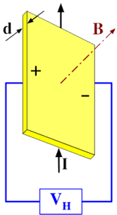

Slide 11
EFECTUL PIEZOELECTRIC
Efectul piezoelectric direct constă în proprietatea unor cristale de a se încărca cu sarcină electrică pe unele dintre fețele acestora atunci când sunt supuse la solicitări de întindere sau de compresiune după o anumita direcție.
Efectul piezoelectric invers se numește electrostricțiune și constă în proprietatea cristalelor de a se deforma după anumite direcții, dacă pe unele dintre fețele acestora se află o diferență de potențial. Mărimea sarcinii electrice este proporțională cu mărimea forței aplicate.
Prin acțiunea forțelor F pe direcția axelor mecanice rețeaua se deformează și centrele de greutate ale particulelor cu sarcini negative și ale particulelor cu sarcini nu mai coincid. Apare un moment electric dipolar și deci sarcini electrice de polarizare.
Doza de pickup este un cristal piezoelectric care este supus unor forțe de compresiune variabile și în funcție de adâncimea șanțului pe disc se va genera o tensiune variabilă corespunzătoare semnalului înregistrat. Brichetele piezoelectrice sunt echipate cu cristale piezoelectrice iar tensiunea rezultată aprinde gazul. Același efect se aplică adecvat, pentru aprinderea automată a combustibilului de aragaz. Cristalul piezoelectric este comprimat prin apăsarea butonului de aprindere. Efectul invers - electrostricțiunea este folosit la generarea sunetelor de frecvență variabilă. În funcție de tensiunea aplicată pe fețele cristalului piezoelectric, acesta își va modifica dimensiunile pe o anumită direcție, proporțional cu tensiunea aplicată

Slide 12
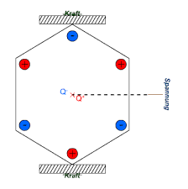

Slide 13
EFECTUL FOTOELECTRIC
Energia purtată de radiația electromagnetică este de natură discretă sub formă de cuante de energie numite fotoni.
Dacă pe suprafața unei plăcuțe semiconductoare cade un flux Φ de radiații electromagnetice, acesta se desparte în trei componente (flux transmis, absorbit și reflectat). Fluxul absorbit conduce la mărirea la nivele energetice inferioare pe nivele energetice superioare, iar la atomii din nodurile rețelei cristaline crește energia de vibrație în jurul poziției de echilibru din nodurile rețelei cristaline.
Creșterea energiei de vibrație a atomilor rețelei se asociază cu apariția în rețea a unor purtători de energie de vibrație numiți fononi.
Efectul fotooelectric intern are loc când energia incidentă preluată contribuie numai la ruperea electronilor de valență care devin electroni liberi.
Efectul fotooelectric extern are loc când energia incidentă reținută în interior este mai mare decât energia de legătură a electronilor, în rețea se formează fononi, în exterior se emit electroni.
La un semiconductor impurificat sub influența luminii apare efectul fotooelectric, iar energia radiației incidente este preluată de purtătorii de sarcină și energia cinetică a acestora crește.
Am văzut că în joncțiunea pn apare o barieră de potential; sub influența luminii, la o joncțiune fotosensibilă, mărimea barierei crește.
Un element care conține o asemenea joncțiune se numește fotoelement și este un generator de tensiune. Fotoelementul este o fotodiodă care sub influența luminii generează curent electric într-un circuit, fără altă sursă de energie din exterior.

Slide 14
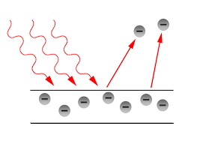

Slide 15
Efecte termoelectrice (Seebeck, Peltier și Thompson)
Efectul Seebeck constă în apariția unei tensiuni electromotoare într-un circuit format din două conductoare de natură diferită cu joncțiuni la capete, când cele două joncțiuni se află la temperaturi diferite.
Pe baza acestui efect se realizează termocupluri pentru măsurarea temperaturii.
Fenomenul invers este efectul Peltier, care se manifestă prin absorbția sau degajarea unei cantități de căldură (diferită de cea degajată prin efectul Joule al curentului electric) într-o joncțiune formată din doi conductori sau doi semiconductori diferiți și zona de contact, de exemplu între cupru și fier apare o tensiune electromotoare de contact.
Dacă prin joncțiune trece un curent electric cu semnul de la cupru la fier, electronii din zona de contact capătă energie cinetică suplimentară și temperatura joncțiunii crește; la trecerea unui curent în sens invers, temperatura joncțiunii scade.
Dacă într-un circuit electric cu două joncțiuni ca cele de mai sus, circulă un curent electric cu sens adecvat, se poate realiza un transport de căldură de la joncțiunea mai rece la joncțiunea mai caldă. Efectul Peltier este folosit la realizarea minifrigiderelor.

Slide 16


